Slide 1
AR KİTAP
PROJESİ
Okumayı Keşfe Dönüştür

Slide 2

Giriş
Bu projede, geleneksel kitap okuma deneyimini artırılmış gerçeklik (AR) teknolojisi ile birleştirerek çocuklara büyülü bir öğrenme ortamı sunuyoruz!

Slide 3
ÖZET
Projenin Tanımı
Artırılmış gerçeklik (AR) teknolojisi kullanılarak, çocuklara etkileşimli bir okuma deneyimi sunan bir hikaye kitabı projesidir.
Kapsam
Hedef kitle 7 yaş ve üzeri çocuklar
Hedef
Okuma alışkanlığını kazandırmak, çocukların yaratıcılık ve hayal gücünü desteklemek.

Slide 4

Birinci Hedefimiz
Hedefler
Kitap Okuma Alışkanlığını Teşvik Etmek
Amaç: Çocukların kitap okuma sevgisini artırmak ve onları düzenli kitap okuma alışkanlığı kazanmaya teşvik etmek.
İkinci Hedefimiz
Dil ve İletişim Becerilerini Geliştirme
Amaç: Çocukların sözel iletişim, kelime dağarcığı ve dinleme becerilerini güçlendirmek.
Üçüncü Hedefimiz
Duygusal Zeka (EQ) ve Empati Gelişimi
Amaç: Çocukların duygusal farkındalık, empati ve duygusal zeka becerilerini geliştirmek.

Slide 5
Kullanılan Teknolojiler
Unity-Vuforia
Canva
ElevenLabs
Kullanıcıların hikaye karakterleriyle etkileşim kurabileceği bir artırılmış gerçeklik (AR) deneyimi sunmak.
Projede kullanılan hikaye karakterleri, arka planlar ve kullanıcı arayüzü tasarımlarını oluşturmak.
Hikayedeki karakterler için doğal, akıcı ve çocuk dostu seslendirmeler oluşturmak.

Slide 6

1.Tasarım
Canva ile her sayfaya ait uygun tasarımlar yapıldı. Ve video haline getirildi
Yöntem
2.Seslendirme
ElevenLabs ile hikaye karakterlerinin seslendirilmesi sağlandı.
3.AR Sistemi
Tasarımı biten sayfalar Unity de Vuforia SDK ile Artırılmış gerçeklik projesine eklenip çalıştırıldı.

Slide 7
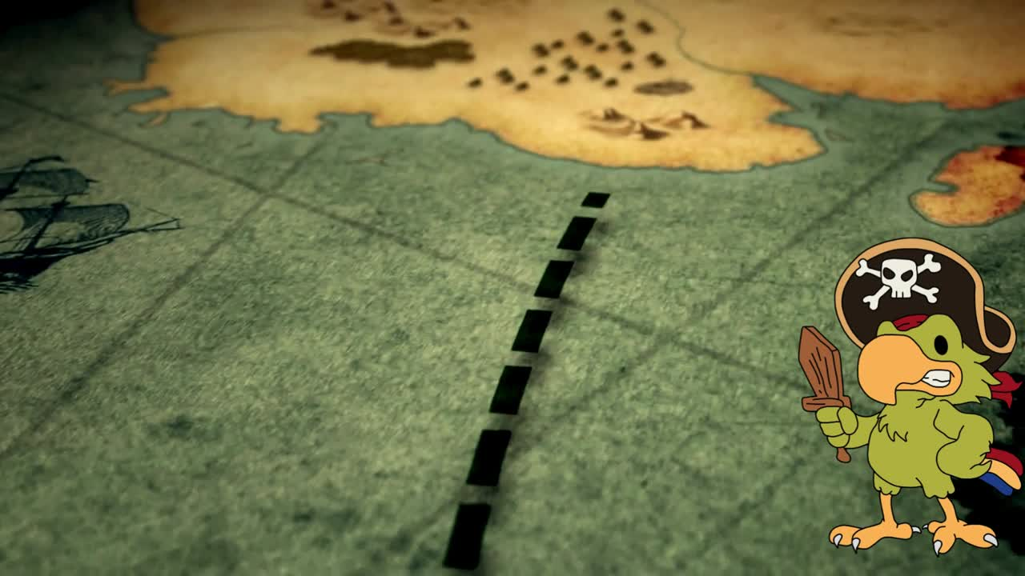

İlgili Video
İlgili video kitabımızın kapak sayfasına aittir

Slide 8
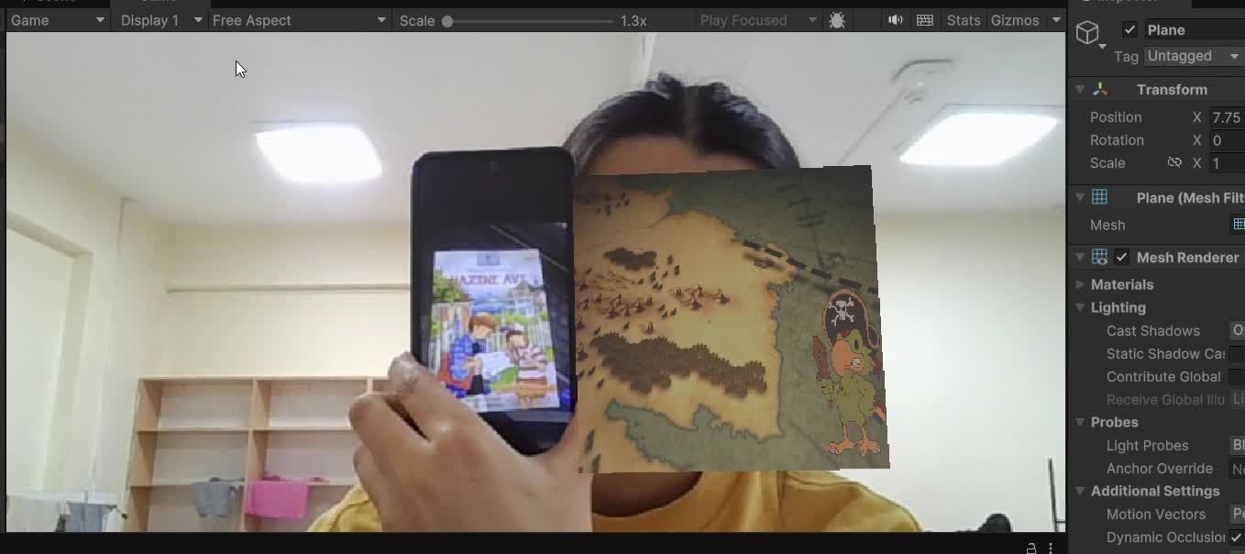
İlgili Video
İlgili video kitabımızın kapak sayfasına aittir

Slide 9

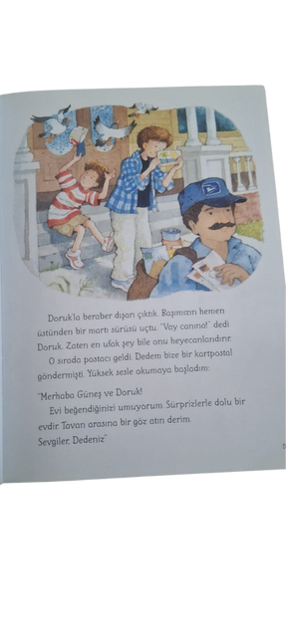
İlgili Video
İlgili videonun ait olduğu sayfa yanda verilmiştir.

Slide 10
İlgili Video
İlgili videonun ait olduğu sayfa yanda verilmiştir.

Slide 11

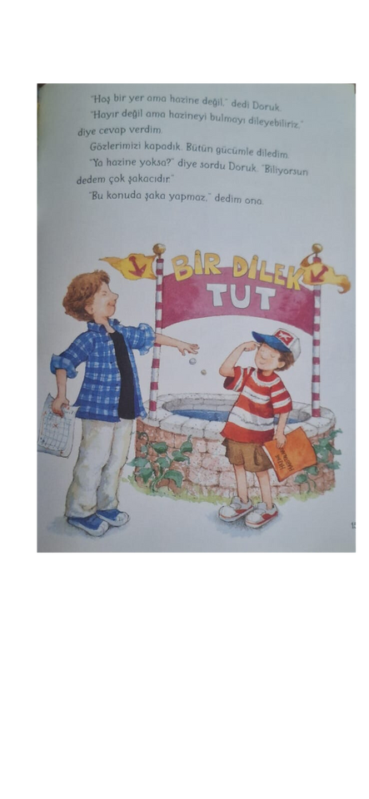
İlgili Video
İlgili videonun ait olduğu sayfa yanda verilmiştir.

Slide 12
İlgili Video
İlgili videonun ait olduğu sayfa yanda verilmiştir.

Slide 13
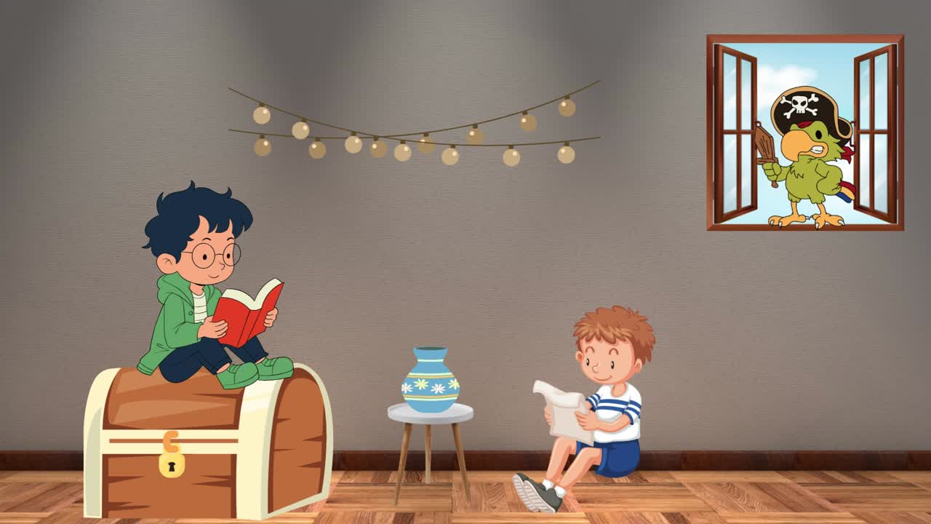
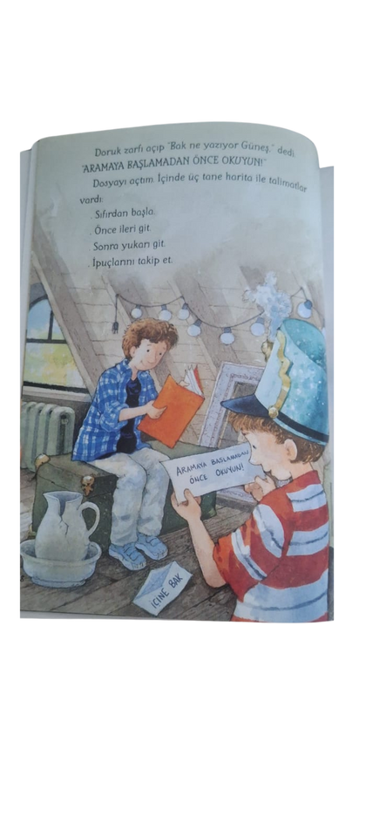
İlgili Video
İlgili videonun ait olduğu sayfa yanda verilmiştir.

Slide 14
İlgili Video
İlgili videonun ait olduğu sayfa yanda verilmiştir.

Slide 15
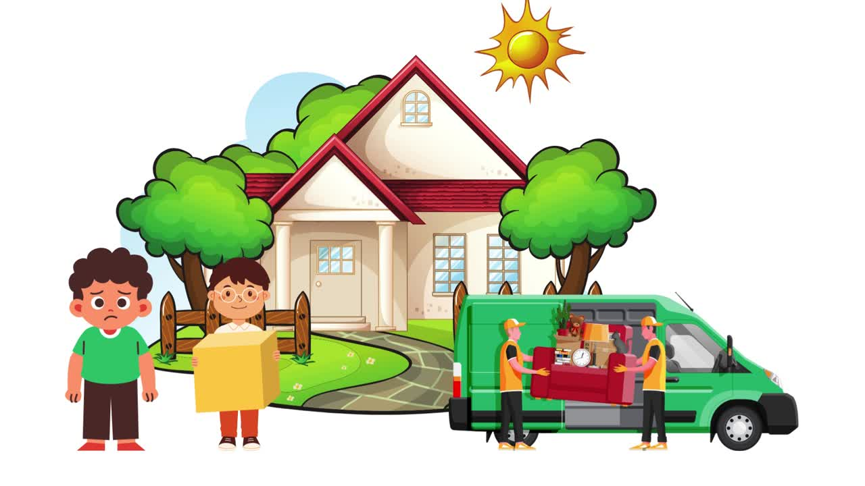
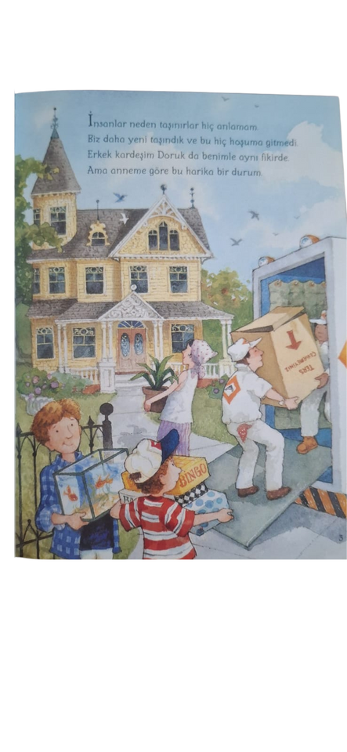
İlgili Video
İlgili videonun ait olduğu sayfa yanda verilmiştir.

Slide 16
İlgili Video
İlgili videonun ait olduğu sayfa yanda verilmiştir.

Slide 17
Teşekkürler!
Bize sorunuz var mı?

